Slide 1





Angry Olympics Part Eleven
–
Ordinarily ordinal
With the Angry Family

Slide 2
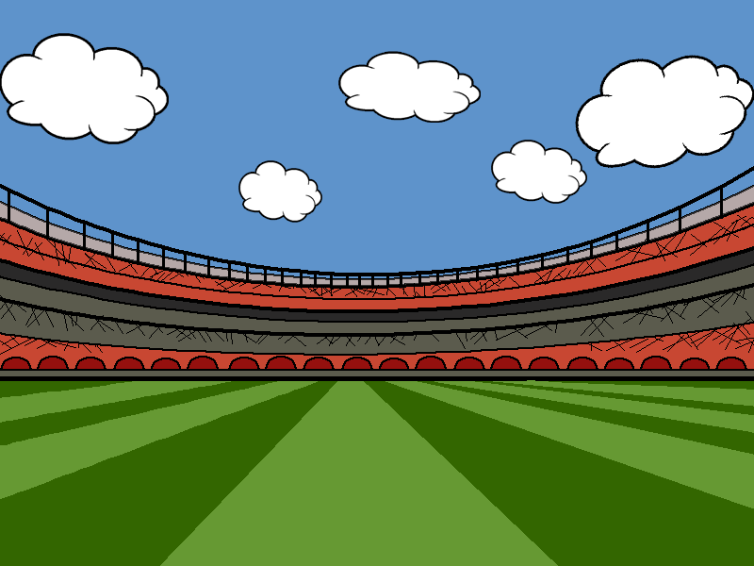


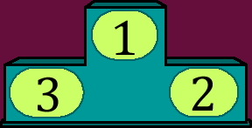
OK ! Regardons les résultats.
OK! Let’s see the results.

Slide 3
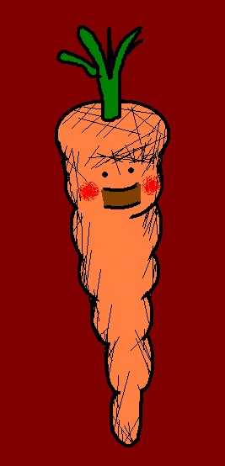
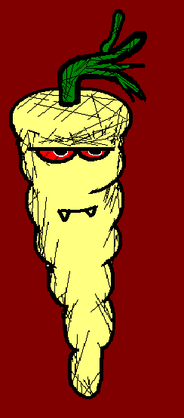
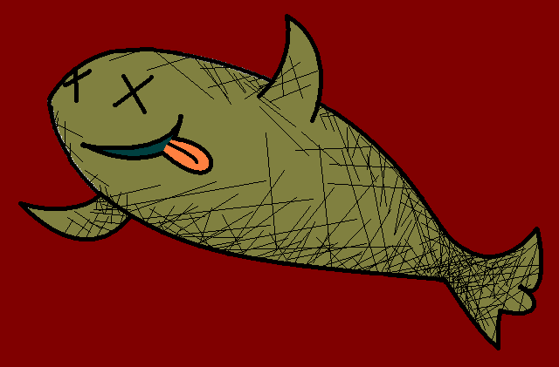


Les voici ! Ils ont l’air fantastiques !
Here they come! They look fantastic!

Slide 4
Et à la cinquième place nous avons Mr. Smelly Fish !
And in fifth place we have Mr. Smelly Fish!

Slide 5
Ah non, désolé, Mr Smelly Fish n’est pas à la cinquième place, à la cinquième place c’est Mr. Confused and Angry Wolfman !
Oh, no, sorry, in fifth place is not Mr Smelly Fish, in fifth place is Mr. Confused and Angry Wolfman!

Slide 6
Et à la quatrième place nous avons Mrs Mildly-Angry Carrot-Face !
And in fourth place we have
Mrs Mildly-Angry Carrot-Face!

Slide 7

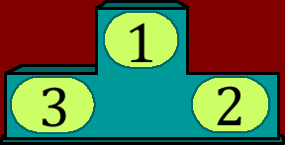
…à la quatrième place c’est ENCORE Mr. Confused et Angry Wolfman !
…in fourth place is Mr. Confused and Angry Wolfman AGAIN!

Slide 8


Et à la troisième place nous avons Mr. Evil, Very Evil Parsnip Face !
And in third place we have
Mr. Evil, Very Evil Parsnip Face!

Slide 9
SCENE DELETED

Slide 10
Comment est-ce possible ?! Mr. Confused and Angry Wolfman est AUSSI à la troisième place !
How can it be possible!? Mr. Confused and Angry Wolfman is in third place AS WELL!

Slide 11




Oh... J’ai mangé quelque chose de mauvais...
Oh... I ate something bad...

Slide 12
Étonnamment, à la deuxième place nous avons Mr Angry Toaster-Brow !
Surprisingly in second place we have
Mr. Angry Toaster-Brow!

Slide 13
Ah ah... Je suis en métal, tu ne peux pas me manger !
Ha ha... I am metal, you can’t eat me!

Slide 14
Oui, mais tu n’étais pas dans la course.
Yes, but you weren’t in the race.

Slide 15
Mince ! D’accord, tu peux être deuxième.
Damn! OK, you can be second.

Slide 16
Et enfin à la première place nous avons les Hap-peas !
And finally in first place we have the Hap-peas!

Slide 17
Courez, courez si vous tenez à la vie !!!
Run, run if you care about life!!

Slide 18
Euh... Et bien, en fait nous avons triché ! Mr. Angry Potato Head est premier.
Erm... Well, actually we cheated!!
Mr. Angry Potato Head is first.

Slide 19
Donc à la première place nous avons Mr. Confused and Angry Wolfman.
So in first place we have
Mr. Confused and Angry Wolfman.

Slide 20
Mais, Mr. Angry Potato Head était premier.
But, Mr. Angry Potato Head was first.

Slide 21
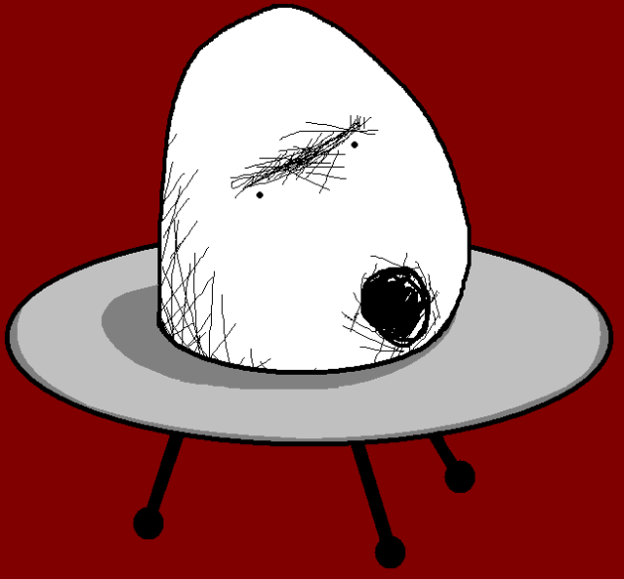

Je m’en fiche ! J’AI DES JAMBES !!!
I don’t care! I HAVE LEGS!!

Slide 22

Vocab
the results
fantastic
possible
surprisingly
a race
We cheated.
and finally…
les résultats
fantastique
possible
étonnamment
une course
Nous avons triché.
et enfin…

Slide 23
Ordinal Numbers
the first (place)
the second (place)
the third (place)
the fourth (place)
the fifth (place)
la première (place)
la deuxième (place)
la troisième (place)
la quatrième (place)
la cinquième (place)

Slide 24



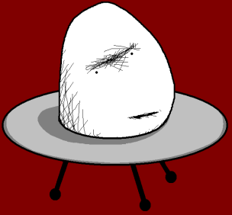







Join us again!

